Slide 1
Astronomia Infrarossa
Tamborra Francesco Maria

Slide 2
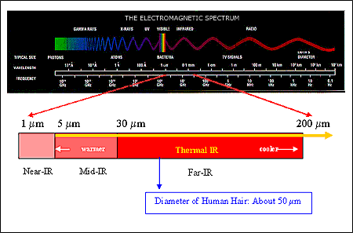
Estensione e classificazione dalla banda Infrarossa

Slide 3
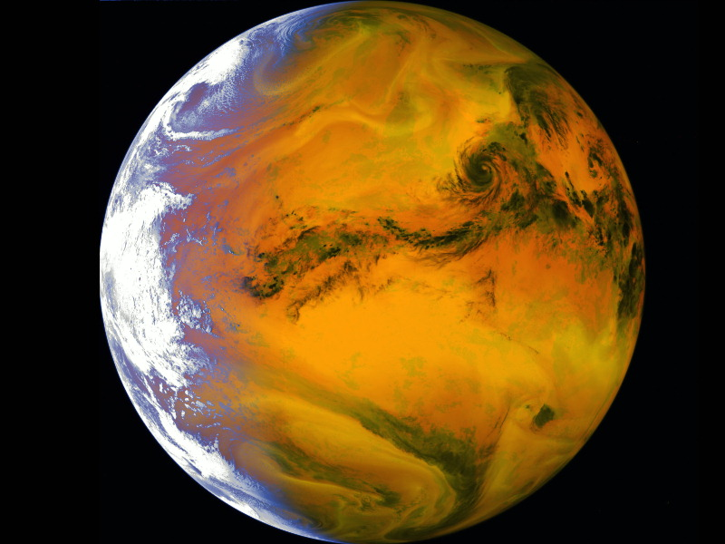
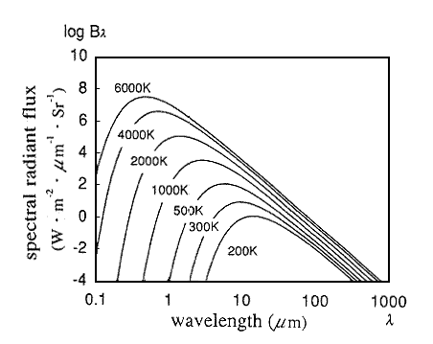

Sorgenti infrarosse:
Near IR:
- Giganti e Nane Rosse (T_{eff} ≈ 2000 – 3500 K)
Mid IR:
Brown Dwarf (T_{eff} ≈ 1000 K)
Protostelle, Pianeti (Teff ≈ 53 – 573 K) e Asteroidi
Nubi di Idrogeno atomico del mezzo interstellare
Far IR:
Nubi di Idrogeno molecolare del mezzo interstellare
AGN
La terra ha un massimo di emissione intorno ai 10 μm ( ≈ 15 ºC)

Slide 4
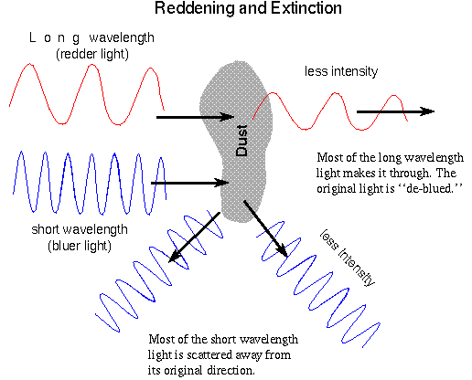




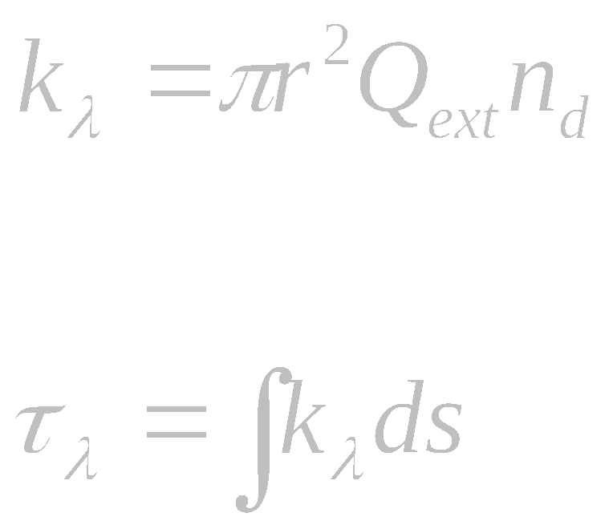
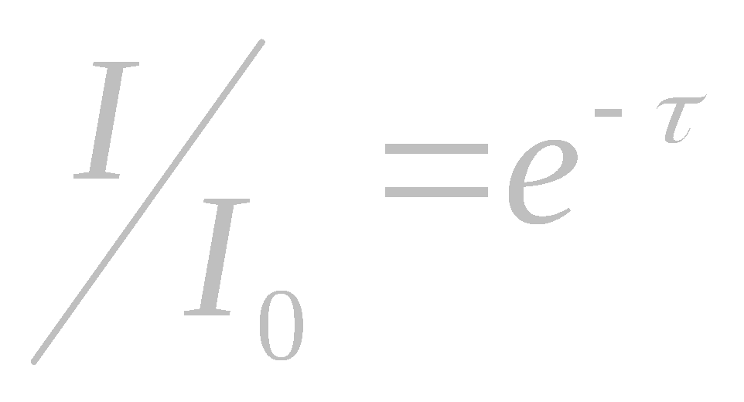
Vantaggi dell’osservazione in banda infrarossa
La polvere interstellare assorbe la radiazione in modo inversamente proporzionale alla lunghezza d’onda della radiazione stessa
reddening
Per un grano di raggio r si definisce sezione d’urto per estinzione, C_{ext} :
dove
è l’efficienza dei processi di scattering e assorbimento in cui
La radiazione passante diminuisce di:
coefficiente di assorbimento
e profondità ottica
e, ricordando le definizioni di
in termini di magnitudini è possibile definire l’estinzione come:

Slide 5
Banda | λ (μm) | A_{λ}/A_{V}
U | 0.36 | 1.53
B | 0.44 | 1.32
V | 0.55
R | 0.70 | 0.75
I | 0.80 | 0.48
J | 1.25 | 0.28
H | 1.65 | 0.17
K | 2.20
L | 3.60 | 0.06
1.00
Se, ad esempio, una stella è immersa in una nube molecolare con un’estinzione visuale di 30-40 magnitudini (valori tipici), in banda K l’estinzione sarà di sole 3-4 magnitudini.
0.11

Slide 6
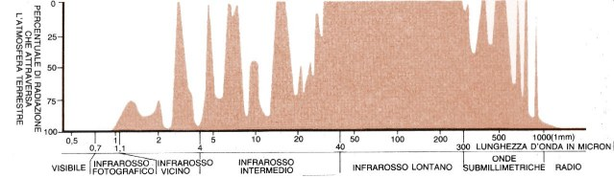
Svantaggi dell’osservazione in banda infrarossa
H₂O
O₂
O₃
CO
CH₄
Banda | λ_{min} (μm) | λ_{max} (μm) | λ_{eff} (μm)
J | 1.07 | 1.44 | 1.25
H | 1.45 | 1.80 | 1.63
K | 1.90 | 2.50 | 2.22
L | 3.05 | 4.10 | 3.60
M | 4.50 | 5.50 | 5.00
N | 7.90 | 13.2 | 10.6
Q | 17.0 | 28.0 | 21.0
Oltre ad assorbire, l’atmosfera emette nell’infrarosso:
il vicino infrarosso (1 – 2.5 μm) è dominato dalle righe dei livelli metastabili dell’OH popolati con la luce diurna
il fondo cielo tra 3 e 5 μm (detto “infrarosso termico”) è dovuto all’emissione di corpo nero della Terra convoluta con la funzione di trasmissione dell’atmosfera
Infine, anche il telescopio e le ottiche emettono termicamente nell’infrarosso!

Slide 7
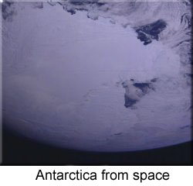
Osservare il cielo infrarosso
Il Sito
Requisiti:
basse temperature
basso contenuto di vapor acqueo
alta trasparenza atmosferica
stabilità atmosferica
Attualmente i migliori siti sono quelli di:
Mauna Kea (Hawaii)
Canarie
siti Cileni dell’ESO
Il Plateau Antartico è il miglior sito del pianeta, ma attualmente è logisticamente inaccessibile
Anche nei migliori siti, il livello del fondo cielo è, in genere, 10⁵ – 10⁶ volte più grande del segnale da rivelare !!

Slide 8
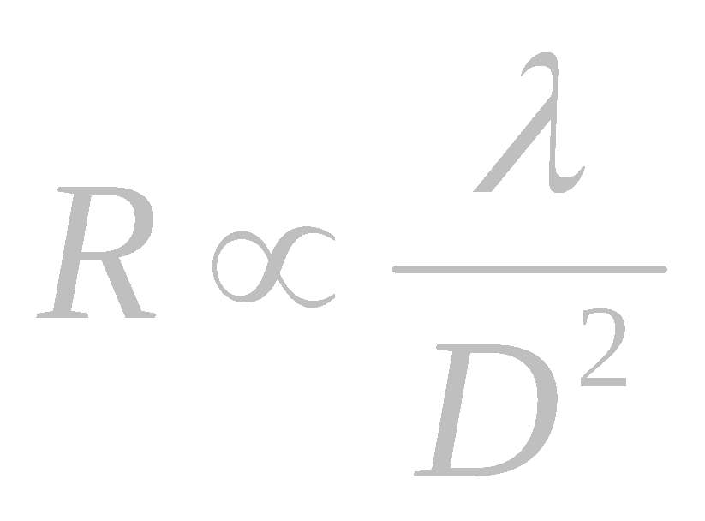
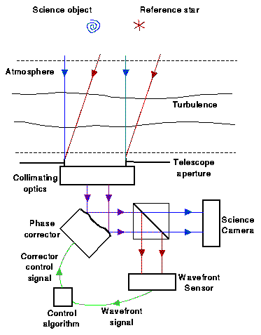
Osservare il cielo infrarosso
Il Telescopio
Come sappiamo, dal criterio di Rayleigh, la risoluzione di un telescopio può essere approssimata come:
D ≈ 8 – 10 m @ 1 μm
R ≈ 0.05 arcsec
ottiche adattive
seeing minimo
0.5 arcsec
Dal punto di vista costruttivo, per diminuire il rumore di fondo:
viene privilegiata la configurazione Cassegrain (minor numero di specchi)
le ottiche vengono rivestite con materiali riflettenti a bassa emissività
la temperatura del telescopio viene mantenuta bassa ed omogenea

Slide 9
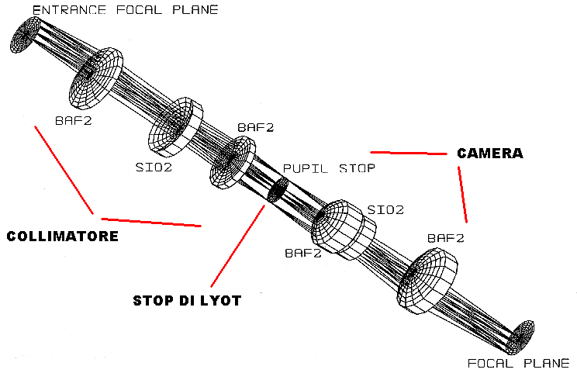
Osservare il cielo infrarosso
Lo Strumento
I rivelatori infrarossi, qualunque sia il principio di funzionamento, devono operare in condizioni di bassa temperatura (dark current)
@ ≈ 1 μm
azoto liquido (LN₂, 77 K)
@ ≈ 10 μm
elio liquido (LHe, 1-4 K)
Disegno ottico:

Slide 10
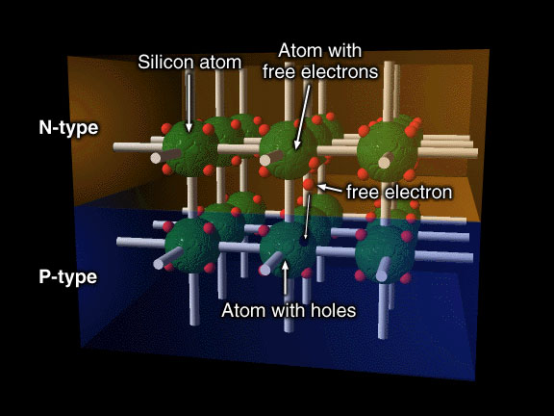
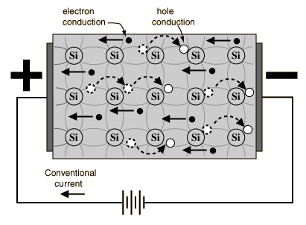
Rivelatori per il vicino e medio infrarosso
Semiconduttore
GAP (eV)
Si
1.16
1.65 μm
Semiconduttori
Intrinseci
(fotoconduttori)
Ge
0.75
GaAs
1.35
InP
1.25
Estrinseci
(fotoconduttori o fotovoltaici)
120 μm
(Ge drogato con Ga o Sb)
Stressati
200 μm
GaSb
0.78
6.9 μm
InAs
0.33
InSb
0.18

Slide 11
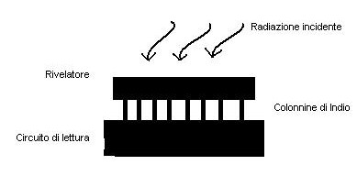
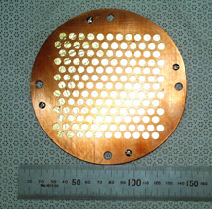
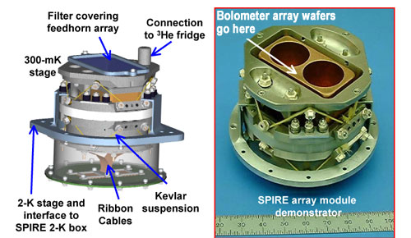
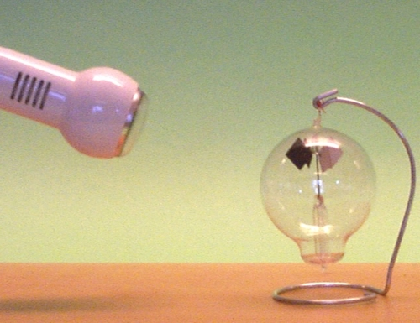
Il circuito di lettura
Per un semiconduttore estrinseco, il principio di funzionamento è simile a quello delle CCD se non che ogni pixel dell’array infrarosso è applicato direttamente ad una o più linee di output così da poter essere letto in modo indipendente (non c’è blooming)
Bolometro

Slide 12
Tecniche osservative nel NIR
Imaging per sorgenti puntiformi (dithering)
Imaging per sorgenti estese

Slide 13
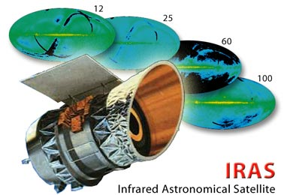
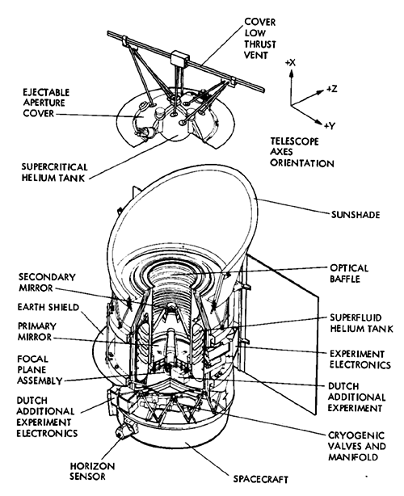
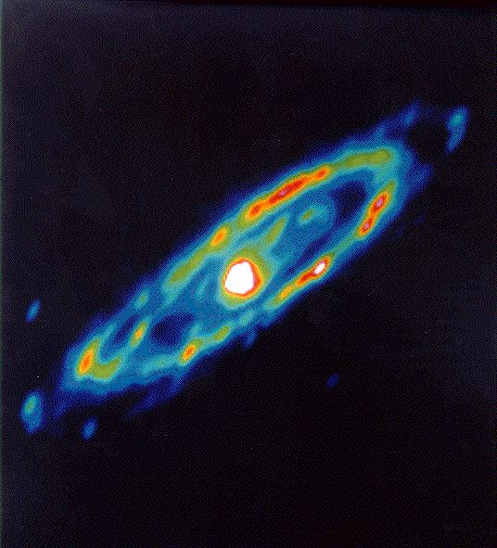
IRAS (1983) [10 mesi]
(NASA – SERC – NIVR)
D = 60 cm
f/9.56

Slide 14
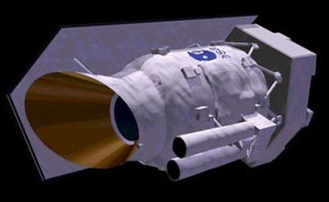
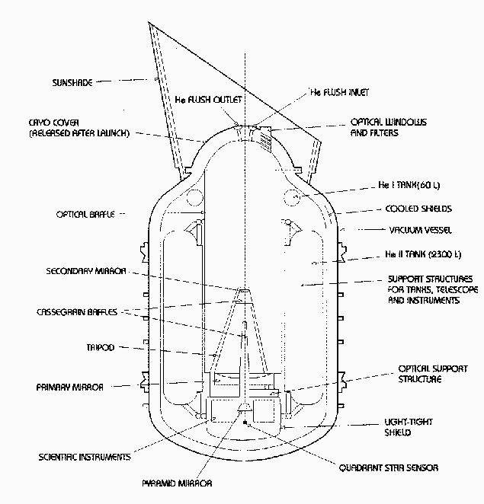
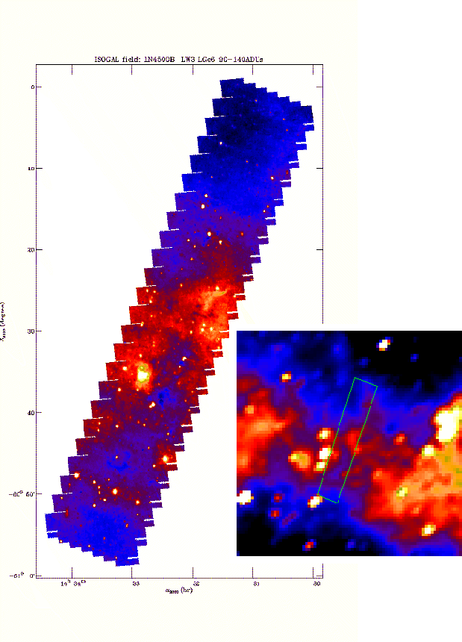
ISO (1995) [3 anni]
(ESA – ISAS - NASA)
D = 60 cm
f/15

Slide 15
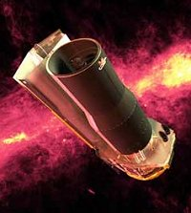
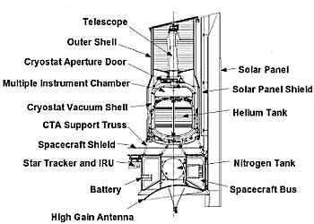
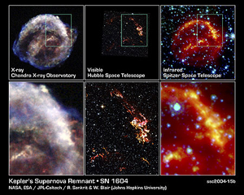
Spitzer (2003) [in funzione]
(NASA)
D = 85 cm
f/12

